Slide 1
Перевозка пассажиров на вертолетах: практические проблемы и накопленный опыт
Ангелина Касымова,
заместитель генерального директора по маркетингу и организации авиационных работ
ОАО НПК «ПАНХ»

Slide 2
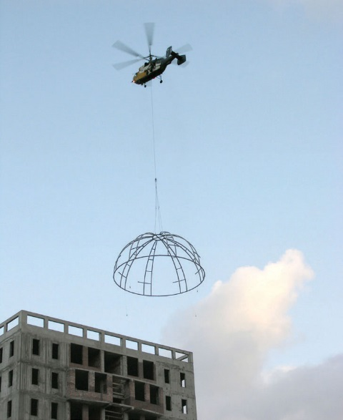
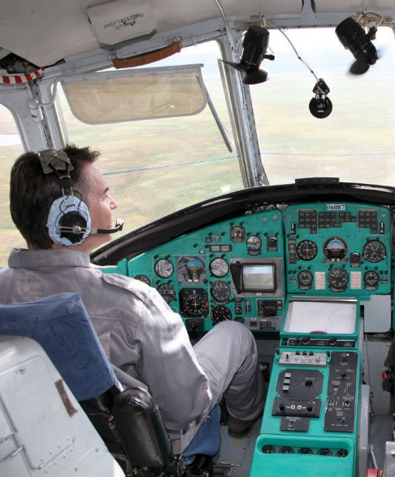
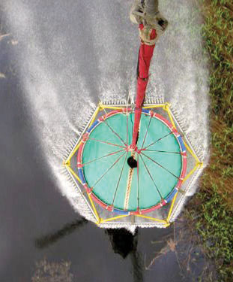
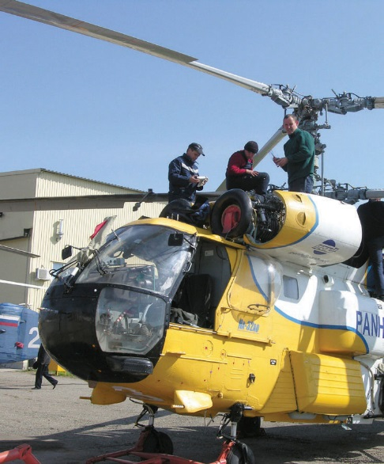
Сферы деятельности ОАО НПК «ПАНХ»
Авиационные работы и перевозки
Научно-технические услуги
Техническое обслуживание воздушных судов
Ремонт воздушных судов и агрегатов
Услуги по сертификации технических средств

Slide 3
ФАП-11: Приказ Минтранса России от 4 февраля 2003 года N 11 Об утверждении Федеральных авиационных правил "Сертификационные требования к физическим лицам, юридическим лицам, осуществляющим коммерческие воздушные перевозки. Процедуры сертификации"
ФАП-82: Приказ Минтранса России от 28 июня 2007 года № 82 Об утверждении Федеральных авиационных правил "Общие правила воздушных перевозок пассажиров, багажа, грузов и требования к обслуживанию пассажиров, грузоотправителей, грузополучателей "
ФАП-128: Приказ Минтранса России от 31 июля 2009 года N 128 Об утверждении Федеральных авиационных правил "Подготовка и выполнение полетов в гражданской авиации Российской Федерации"
ФАП-249: Приказ Минтранса России от 23 декабря 2009 года № 249 Об утверждении Федеральных авиационных правил "Требования к проведению обязательной сертификации физических лиц, юридических лиц, выполняющих авиационные работы. Порядок проведения сертификации"

Slide 4
ПРОБЛЕМА: Законодательство в рассматриваемой области практически не содержит норм, определяющих работу именно вертолетных операторов

Slide 5
ВИДЫ АВИАУСЛУГ
Авиаработы
Коммерческие воздушные перевозки
авиационно-химические работы;
воздушные съемки;
лесоавиационные работы;
строительно-монтажные и погрузочно-разгрузочные работы;
работы с целью оказания медицинской помощи;
летные проверки наземных средств радиотехнического обеспечения полетов, авиационной электросвязи и систем светосигнального оборудования аэродромов гражданской авиации.

Slide 6
ФАП-128, п. 6.4. На борту воздушного судна могут находиться представители заказчика, выполняющие на борту воздушного судна функции, связанные с выполнением авиационных работ.
ФАП-128, п. 2.20. При полете в целях выполнения авиационных работ или АОН на борту воздушных судов должны находиться следующие документы...:
....
список находящихся на борту воздушного судна лиц, указанный в пункте 2.21 настоящих Правил;
....
ФАП-128, п 2.21. Список находящихся на борту воздушного судна лиц, указанный в пункте 2.20 настоящих Правил, подписывается КВС и включает:
фамилию, имя, отчество, номер документа, удостоверяющего личность лица, перевозимого на воздушном судне;
....
ПРОБЛЕМА: Нет однозначности в определении лиц, находящихся на борту при выполнении авиаработ

Slide 7
ВИДЫ АВИАУСЛУГ
Авиаработы
Коммерческие воздушные перевозки
авиационно-химические работы;
воздушные съемки;
лесоавиационные работы;
строительно-монтажные и погрузочно-разгрузочные работы;
работы с целью оказания медицинской помощи;
летные проверки наземных средств радиотехнического обеспечения полетов, авиационной электросвязи и систем светосигнального оборудования аэродромов гражданской авиации.

Slide 8
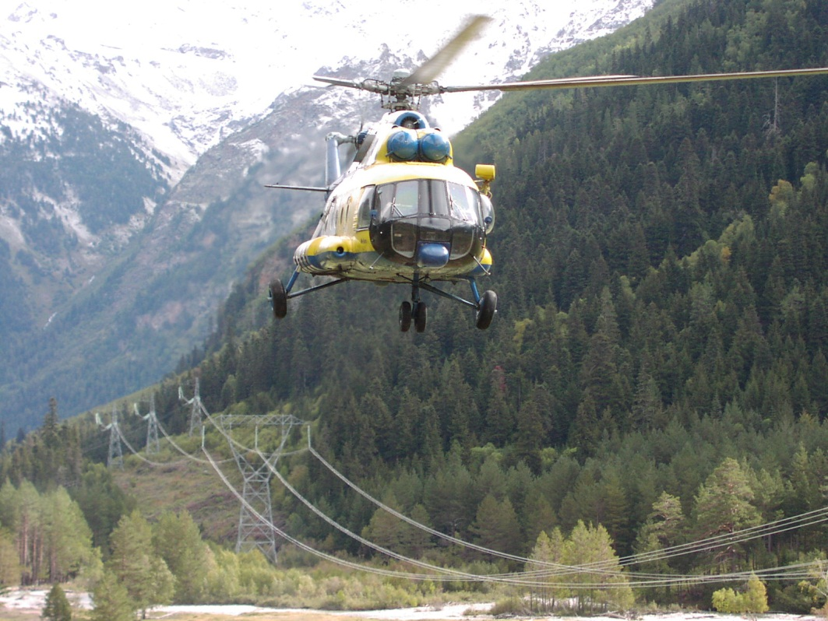
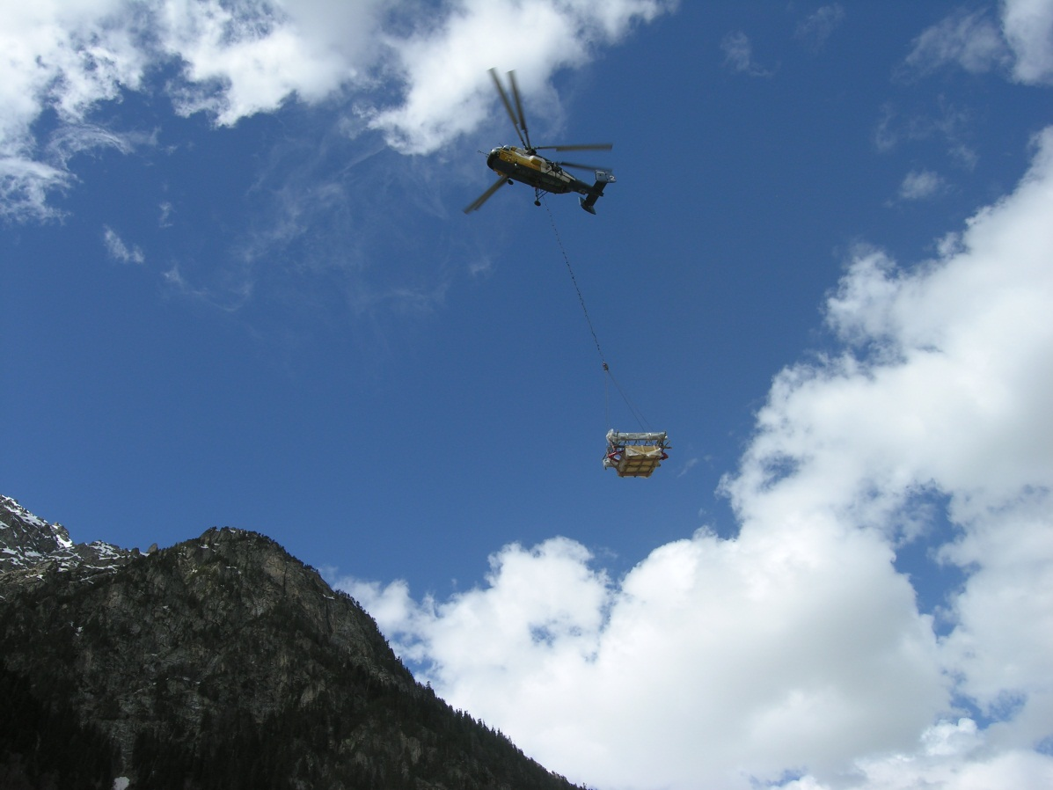
ПРОБЛЕМА: Неполноценный перечень видов авиационных работ

Slide 9
Инструкция о порядке оформления перевозки пассажиров, багажа и грузов на воздушных судах при выполнении авиационных работ в народном хозяйстве, утв. 01.12.1986г., № 66/И.
Заявка на полет
Акт-отчет о выполнении заявки на полет
Список пассажиров
Справка о массе багажа и груза и его свойствах, предлагаемого к перевозке внутри фюзеляжа, на внешней подвеске

Slide 10
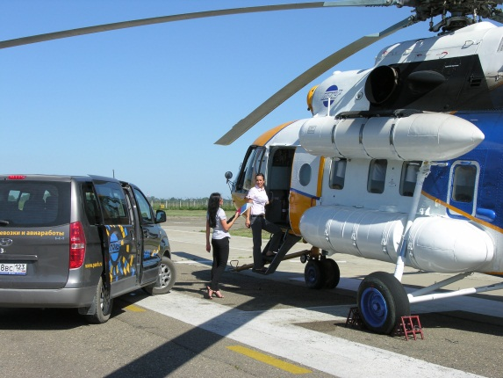

Slide 11
Спасибо за внимание!
Ангелина Касымова,
заместитель генерального директора по маркетингу и организации авиационных работ
ОАО НПК «ПАНХ»
www.panh.ru

